Slide 1

Tidlig innsats
Bydel Nordre Aker
Notes:
Tidlig innsats betyr at vi skal sette i gang tiltak for et barn med en gang det er behov for det, når som helst både i barnehagen og i skoleløpet.
Vi skal være tilgjengelige for det dere lurer på
Vi tar opp tidlig om det er noe vi undrer oss over, og spør om det er noe vi kan bistå med
Vi bruker de andre fagpersonene i bydelen til å spille oss gode:er det temaer som gjelder din familie, som vi kan lite om, spør vi andre om støte.

Slide 2
Hvordan kan dere merke vårt fokus på tidlig innsats?
Vårt mål er at barn, unge og foreldre i bydelen
opplever et helhetlig og godt koordinert tjenestetilbud
kontaktes tidlig av tjenesteapparatet ved økt oppmerksomhet
opplever medvirkning, både gjennom møter, åpenhet rundt samtykkebehov og felles tilgang til stafettlogg
når dere har behov for støtte, opplever avlastning i forhold til koordinering av tjenestene

Slide 3
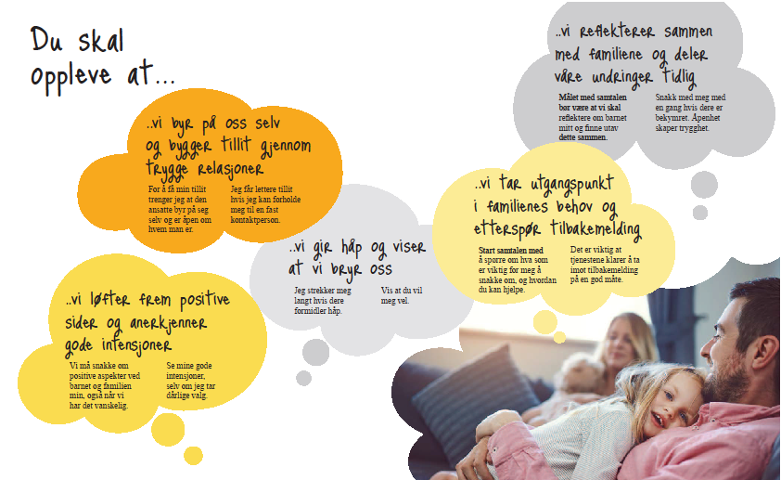

Slide 4
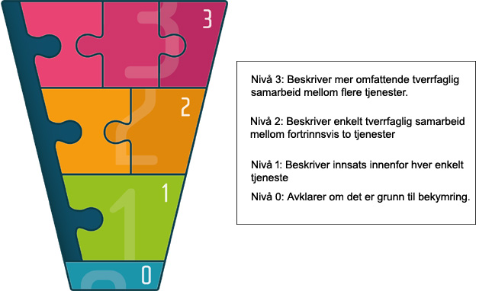
Notes:
Forklare gangen i strukturen –
Nivå 0, Nivå 1, nivå 2, nivå 3
Hva er Bedre tverrfaglig innsats?
*Undre oss tidlig X: manglende matpakke et par dager: vi spør – hvordan går det hos dere, er alt som det pleier?
*Medvirkning: Snakke med dere om det vi undrer oss om, både knyttet til barnet og til dere.
*Setter inn tiltak i samarbeid med dere. Er tydelige på at vi kan ha behov for å søke støtte hos andre tjenester, for råd/veiledning.
*Sammenbinding: Stafettholder: en kontaktperson & Stafettlogg – deres og vår kommunikasjonsplattform, hvor alt vi har blitt enige om at vi skal gjøre ligger som oppgaver, med tidsfrister. Dere ser når vi har gjort det vi har sagt vi skal gjøre.
*Flere tjenester som samarbeider: stafettlogg binder alle sammen. Raskere avklaring på hvem som skal gjøre hva.
Dere kan oppleve at vi spør om ting som skjer utenfor barnehagens sfære – dødsfall i familien, psykisk eller fysisk helse, kanskje også økonomi - fordi det påvirker barna! - For å være de beste vi kan for deres barn!

Slide 5

Stafettlogg
Hva?
Stafettloggen gir oversikt over involverte tjenester, fagpersoner og deres oppgaver
elektronisk loggbok over tiltak
alle igangsatte tiltak med vurderinger for barnet på ett sted
Sikrer systematisk arbeid; at vi gjør det vi planlegger og evaluerer om det har gitt ønsket effekt
Når?
Barnet har behov for tettere oppfølging i en periode: Det innledes et samarbeid rundt barnet, og dere gir samtykke til stafettlogg.
Notes:
Når?: Tiltakene vil knyttes til utviklingsområder der barnet kan ha nytte tettere oppfølging i en periode eller over tid. Det innhentes samtykke fra foresatte. Dere kan selv be om stafettlogg.
Hva:
Dere vil til enhver tid være oppdatert på det som er skrevet i loggen. Kun barnets foresatte og de personene som foresatte gir tillatelse til, kan få lesetilgang til stafettloggen.
Symbolet stafettpinne = Vi slipper ikke pinnen før andre har ansvaret, vi sørger for at barnet for kontinuerlig, god , sammenhenende oppfølging

Slide 6
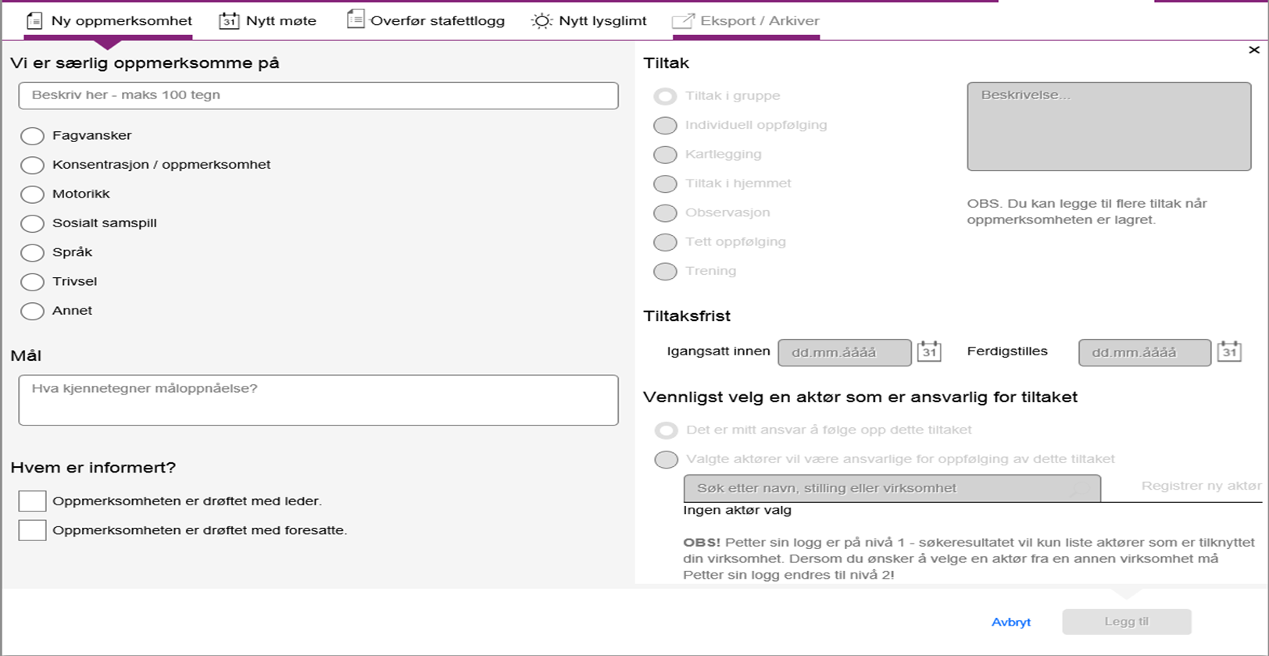
Hvordan?
Elektronisk pålogging som i banken, med Bank-ID
Notes:
Selve loggen:
Overordnet: oppmerksomhet - og hva som er målet
Hver oppmerksomhet har flere tiltak
Hvert tiltak har en ansvarlig.
Familien har alltid tiltak – noe dere kan ha fokus på/gjøre hjemme
Ved behov: flere aktører
Stafettholder følger opp og passer på at dere evaluerer til rett tid
Underveis: lysglimt. Da kommer det beskjed om at dere må logge dere inn i løsningen for å lese.
Loggen lukkes når behovet opphører. Ved avslutning av en logg vil det tas ut en utskrift som blir lagret i barnet/ den unge sin journal i barnehage/skole, eller hos en hjelpetjeneste -dersom de er involvert.

Slide 7

Hvem skal jeg spørre?
?
?
?
?
? ?
?
? ?
Notes:
Hvordan finne rett tjeneste når du trenger dem?

Slide 8

Åpen dør
Notes:
Åpen dør = vi er tilgjengelige for deg!
På Helsestasjonen hver tirsdag ettermiddag : logoped, fysioterapeut, familieterapeut, helsesøster, barnevern
I barnehagene: flytter seg i områdene . Tidspunkt annonseres nærmere.
En tredje mulighet: be om hjelp fra oss til å finne fram

Slide 9
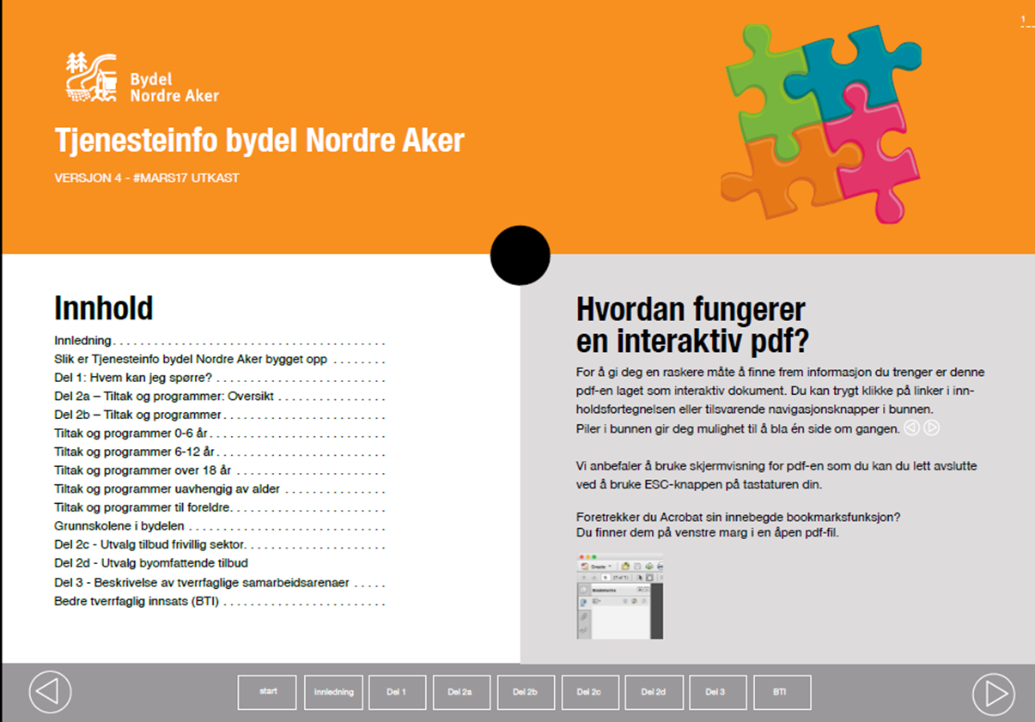
Notes:
Eller sjekk selv, i Tjenesteinfo, og ta direkte kontakt med dem du har behov for . Vi hjelper deg gjerne!
Finnes på oslo kommunes nettsider bti bydel nordre aker

Slide 10
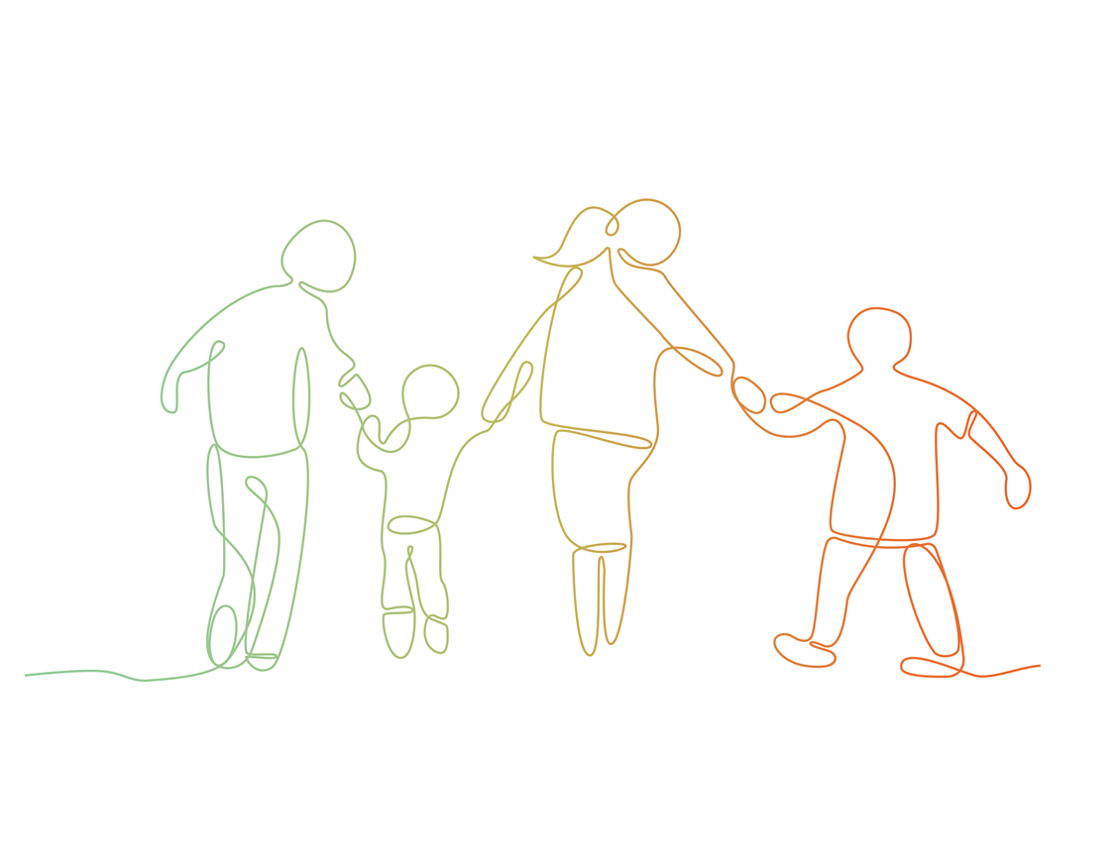
«Trygg, meningsfull, utviklende oppvekst» Bydelens visjon
Notes:
Sammen om barna!

